Slide 1
Ойлеров цикъл
изготвена от Владислав Колев 11б №7

Slide 2
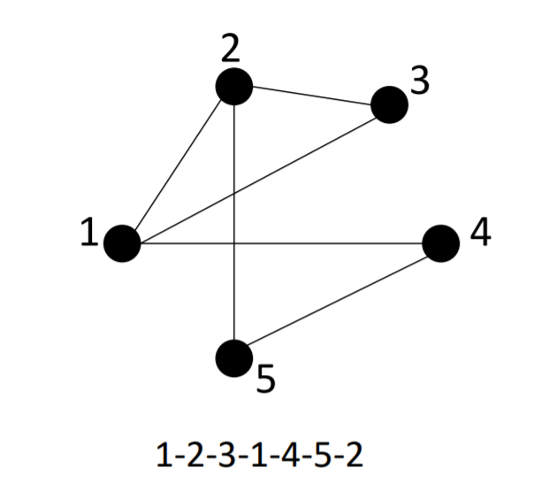
Ойлеров път
Ойлеров път в един граф е път, който минава през всяко ребро точно веднъж.
При намиране на такъв път има значение от кой връх започнем, като трябва да започнем от един от двата върха с нечетна степен.

Slide 3
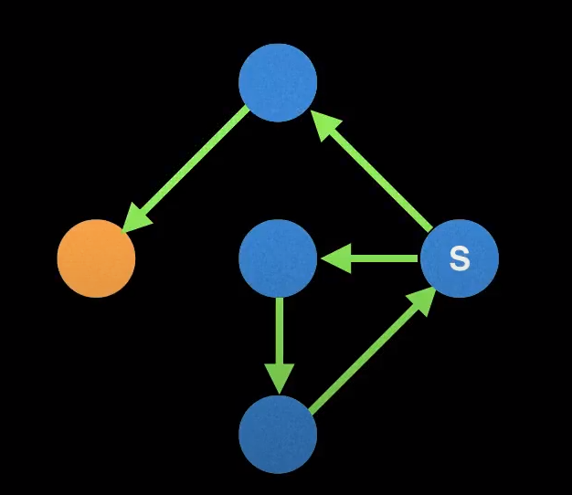
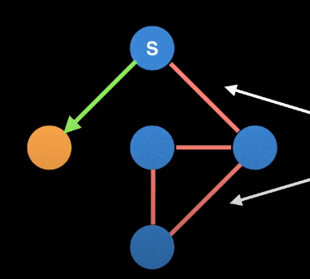
Валиден ойлеров път
Невалиден ойлеров път

Slide 4
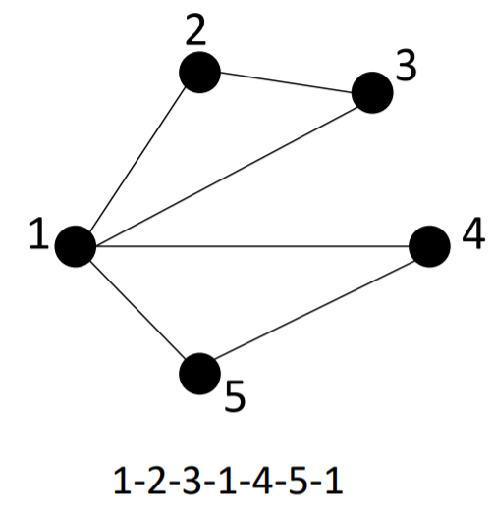
Ойлеров цикъл
Ойлеров цикъл в един граф е Ойлеров път, който завършва във върха, в който е започнал.
Пример:
- 2-3-1-4-5-1-2
- 5-4-1-3-2-1-5

Slide 5
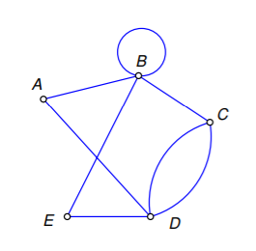
Кога един граф има ойлеров път?
Един граф, за да има ойлеров път трябва да има точно два върха с нечетна степен

Slide 6
Кога един граф има ойлеров цикъл?
Всички върхове имат четна степен

Slide 7
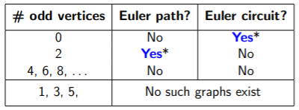
Кога един граф има ойлеров път или цикъл?

Slide 8
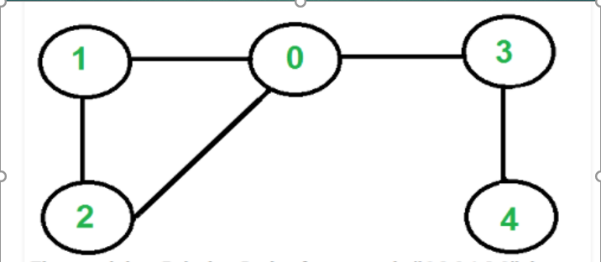
Пример за граф със Ойлеров път, но без Ойлеров цикъл

Slide 9
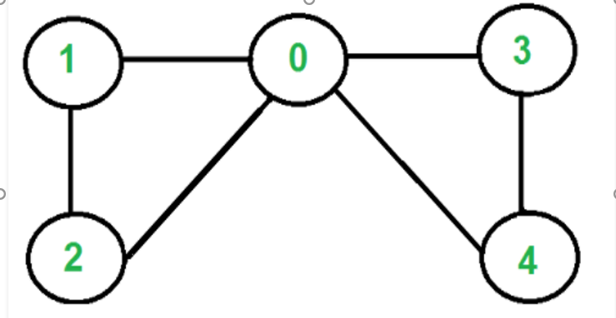
Пример за Ойлеров цикъл

Slide 10
Благодаря за вниманието

